Slide 1
Окончания именительного падежа
이 и 가

Slide 2
Для того, чтобы понять смысл применения окончаний
именительного падежа в корейском языке необходимо рассмотреть структуру корейского предложения.
Структура предложения в корейском языке такая:
Подлежащее + дополнение + сказуемое.
그는 현금이 없어요 У него нет наличных денег.
Если в русском языке смысл не меняется от перестановки подлежащего и сказуемого, то в корейском языке сказуемое находится всегда в самом конце.
Например, в русском языке можно сказать: «Нет денег» или «Денег нет».
А в корейском языке возможен только вариант «Денег нет», дословно «Деньги не имеются».

Slide 3
Для указания на подлежащее в предложении используются окончания именительного падежа.
Пишутся эти окончания слитно, вместе с существительным. Когда окончание именительного падежа произносится, его обычно тянут, делая на нем ударение.
Окончания именительного падежа присоединяются к существительному-подлежащему по следующего принципу:
Если слово заканчивается на согласный звук, прибавляется 이, например:
신발+ | синбаль | обувь | 신발이 | синбари
안경 | ангён | очки | 안경이 | ангёни
장갑 | чангап | перчатки | 장갑이 | чангаби
옷 | от | одежда | 옷이 | оси

Slide 4
Если слово заканчивается гласной, прибавляется 가 (после гласных читается как "га"):
치마 | чхима | юбка | 치마가 | чхима га
바지 | паджи | брюки | 바지가 | паджи га
잠바 | чамба | куртка | 잠바가 | чамба га
구두 | куду | туфли | 구두가 | куду га
모자 | моджа | шапка | 모자가 | моджа га
청바지 | чхонпаджи | джинсы | 청바지가 | чхонпаджи га
귀걸이 | квигори | серьги | 귀걸이가 | квигори га

Slide 5
Как будет, например, 날씨 (погода) в именительном падеже?
Ответ: 날씨가, т. к. в конце слова стоит гласная.
Как сказать: «Погода жаркая». Глагол всегда в конце, а слово погода стоит в именительном падеже. Ответ:
날씨가 덥습니다/더워요
Как будет 눈 (снег) в именительном падеже?
Ответ: 눈이, т. к. в конце слова стоит согласная.
Как сказать «Снег идет». «Снег» в Именительном падеже. Глагол «идет» в данном случае будет 오다 (идти).
Ответ: 눈이 옵니다/와요

Slide 6
В вежливой речи используется вежливая форма именительного падежа - окончание ~께서 .
Это окончание употребляется, когда склоняемому слову в именительном падеже придается значение уважения.
Чаще всего это окончание употребляется со словами:
할머니 бабушка
할아버지 дедушка
아버지 отец
어머니 мать
선생님 учитель
교수님 профессор
사장남 директор и т. д.

Slide 7
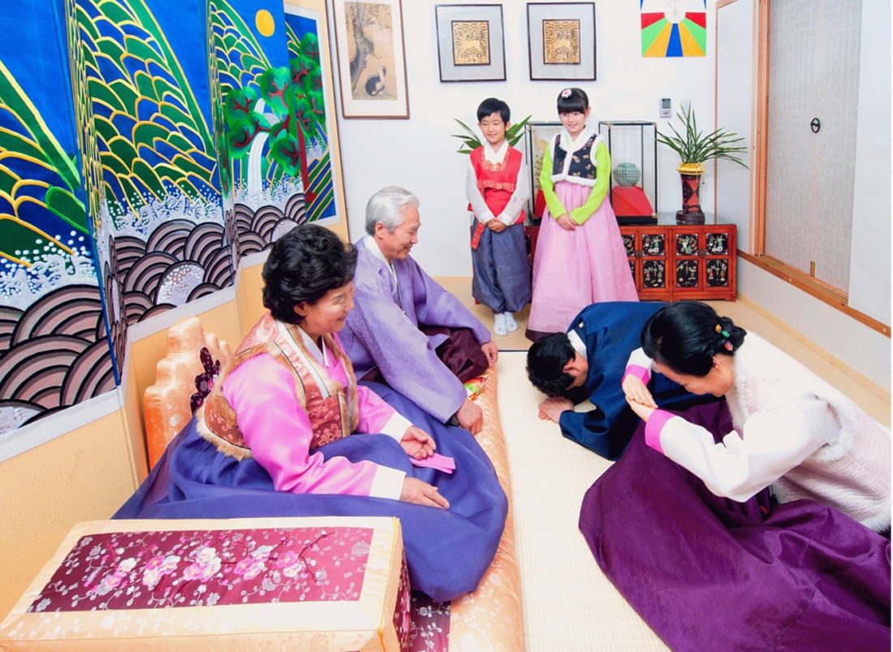
할머니께서 보십니다. Бабушка смотрит.
할아버지께서 웃으십니다. Дедушка смеется.

Slide 8
А теперь еще раз посмотрим на примеры:
한국Корея - 한국이
미국 Америка- 미국이
일본 Япония - 일본이
러시아 Россия - 러시아가
프랑스 Франция - 프랑스가
호주 Австралия - 호주가
몽골 Монголия - 몽골 이
사람 человек- 사람이
한국어가 корейский язык
한국말이
선생님 учитель 선생님이

